Slide 1
Электронное интерактивное дидактическое мультимедийное пособие «Азбука настроений Буратино» для детей старшей и подготовительной к школе групп Подготовила воспитатель Гилязова Г.Р.

Slide 2
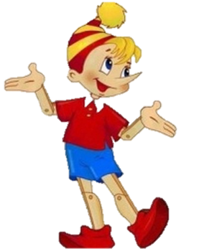
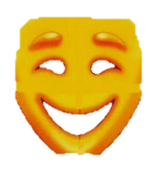
Какое настроение у Буратино? Как вы догадались? Подберите маску с таким же настроением.

Slide 3
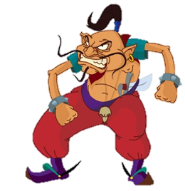
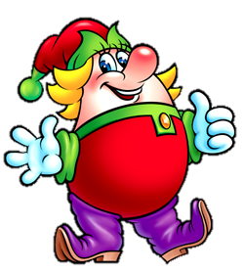
Помогите Буратино разобраться, кто из сказочных героев злой, кто веселый, кто грустный? С кем из них Буратино подружится?

Slide 4
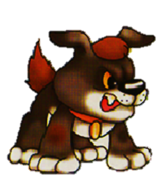
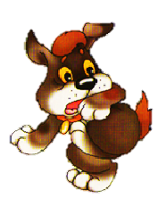
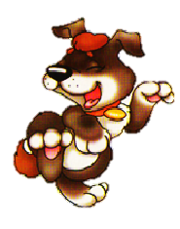
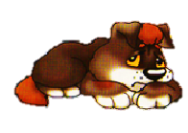
Помогите Буратино найти своего питомца.

Slide 5
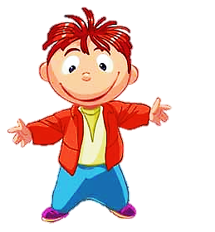
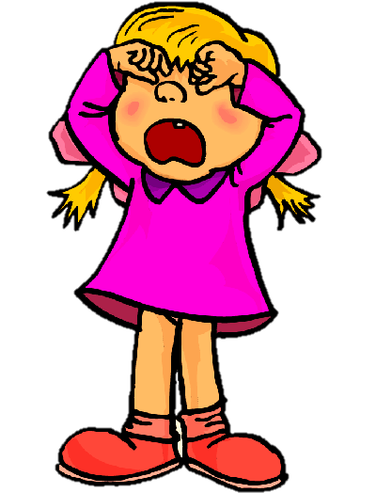
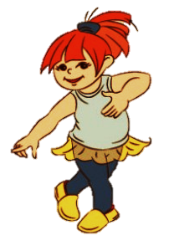
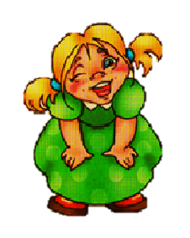
Подскажите Буратино, кто здесь лишний и почему.

Slide 6
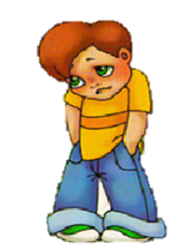
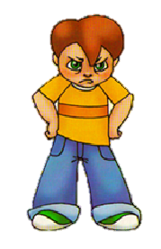
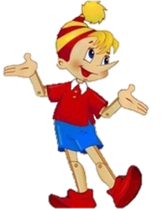
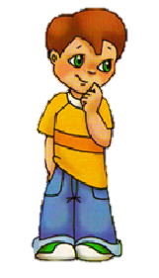
Разозлился мальчик Марк, не унять его никак! Помогите Буратино найти Марка. Что нужно сделать, чтобы Марк успокоился?

Slide 7
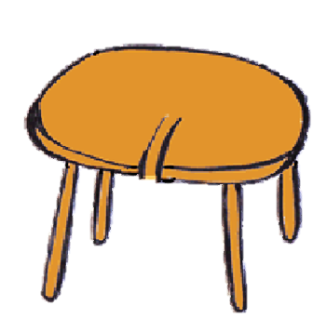
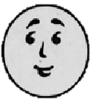
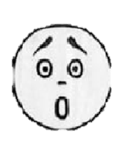
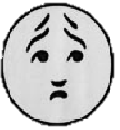
Какие чувства будет испытывать Буратино в этой ситуации? Что нужно сделать, чтобы изменить его настроение?

Slide 8
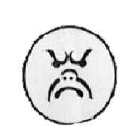
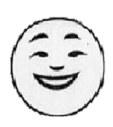
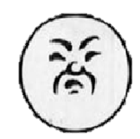
Какое выражение лица будет у Буратино теперь?

Slide 9
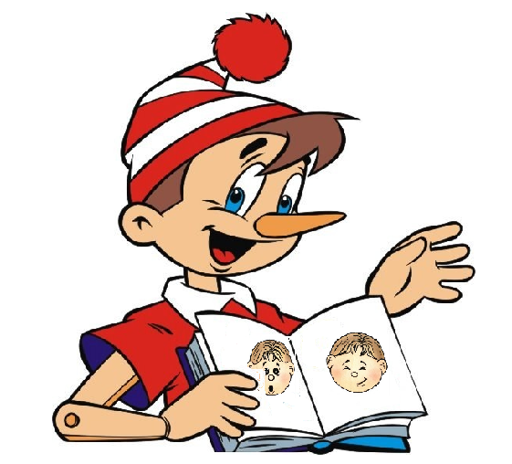
До скорых встреч!

